Slide 1
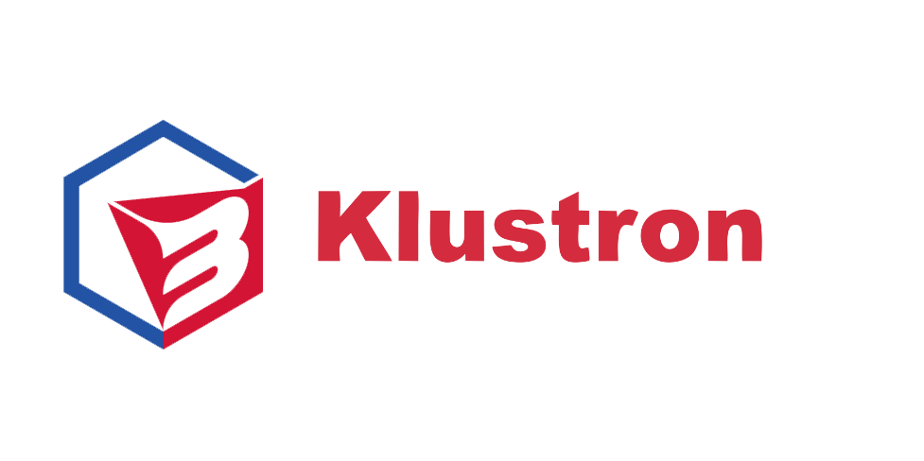

产品兼容互认证明
迪思杰大数据综合实时采集与共享交换平台 DataXone 是 迪思杰(北京)数据管理技术有限公司研发的一款拥有自主知识产权的数据 库实时采集交换平台，解决了国内外数据库同构和异构之间实时复制、实时 汇聚分发等。广泛的应用于数据异构复制、数据共享、数据上云、大数据与 传统数据库之间交互等诸多场景。
泽拓科技(深圳)有限责任公司的Klustron数据库V1.1.2产品，是用于存储、管理和利用海量数据，实现高性能事务处理和数据分析的分布式数据库系统。支持自动不停服水平弹性伸缩;节点和网络故障时可以保持服务持续，数据不丢不乱;同时支持MySQL和PostgreSQL两种连接协议和常用SQL语法，兼容各类SQL应用软件和 Web系统。
针对上述产品的功能、兼容性方面，迪思杰（北京）数据管理技术有限公司和泽拓科技(深圳)有限责任公司通过共同测试，迪思杰大数据综合实时采集与共享交换平台 DataXone可以稳定运行泽拓科技(深圳)有限责任公司产品，从其他数据库系统全量和增量导入数据到Klustron数据库系统中，同时满足高可用和性能测试需求。
特此证明！
迪思杰（北京）数据管理技术有限公司 泽拓科技（深圳）有限责任公司
2023年06月 2023年06月

